Slide 1

Môn TǨn

Slide 2
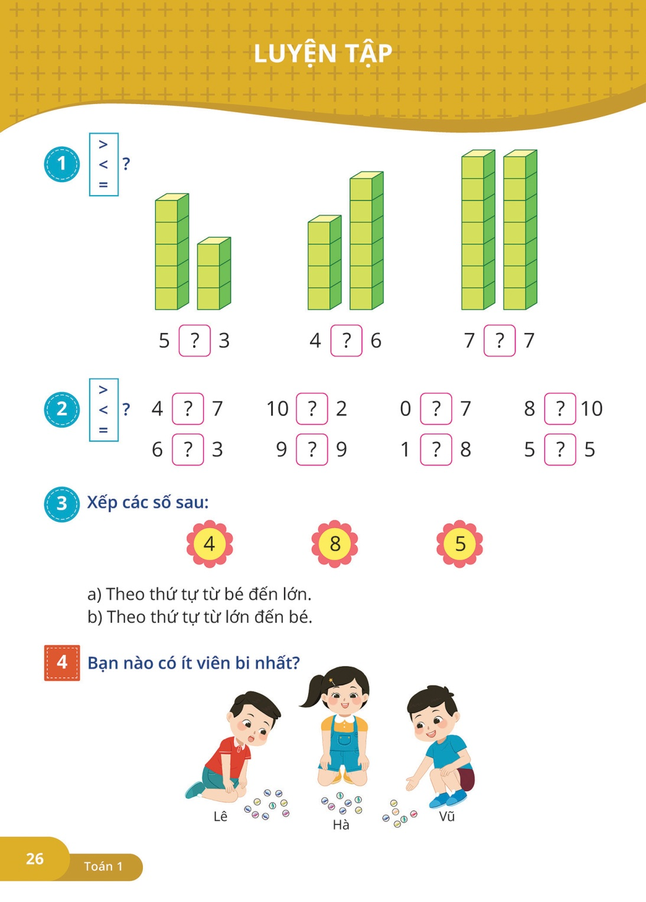
>
<
=
5 3 4 6 7 7

Slide 3
<
>
<
<
>
=
<
=

Slide 4

Nghỉ giải lao

Slide 5
Viết các số sau
Theo thứ tự từ bé đến lớn: …………………
Theo thứ tự từ lớn đến bé: …………………
4 , 5 , 8
8 , 5 , 4

Slide 6
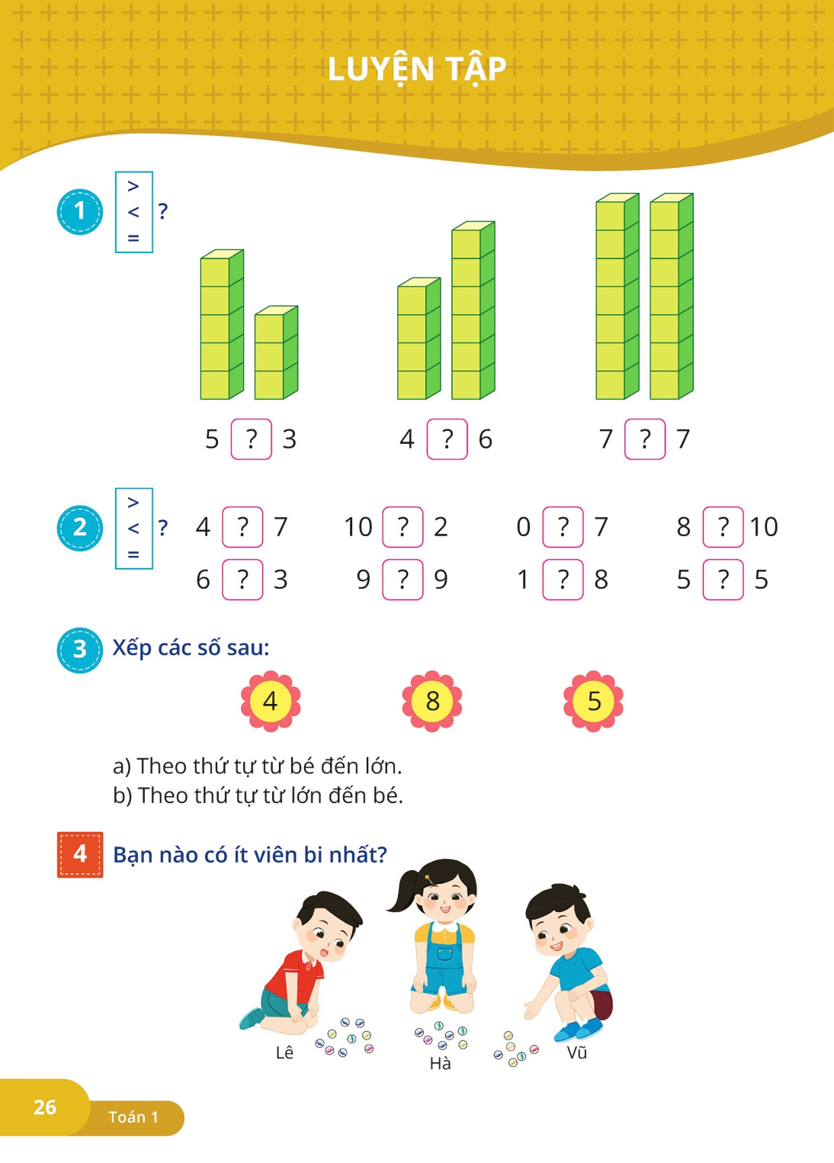
Khoanh vào tên bạn có ít viên bi nhất:

